Slide 1
«Προβολές»
Ψαρρά Νικολια

Slide 2
ΠΡΟΒΟΛΕΣ

Slide 3
Ορισμός
Προβολή ονομάζεται η απεικόνιση σημείου ή ευθύγραμμου τμήματος, που βρίσκονται στο χώρο, πάνω σε ένα προβολικό επίπεδο. Η προβολή στερεού αντικειμένου προκύπτει από τις προβολές, στα προβολικά επίπεδα, των ευθύγραμμων τμημάτων που περικλείουν τις επιφάνειες τους.

Slide 4
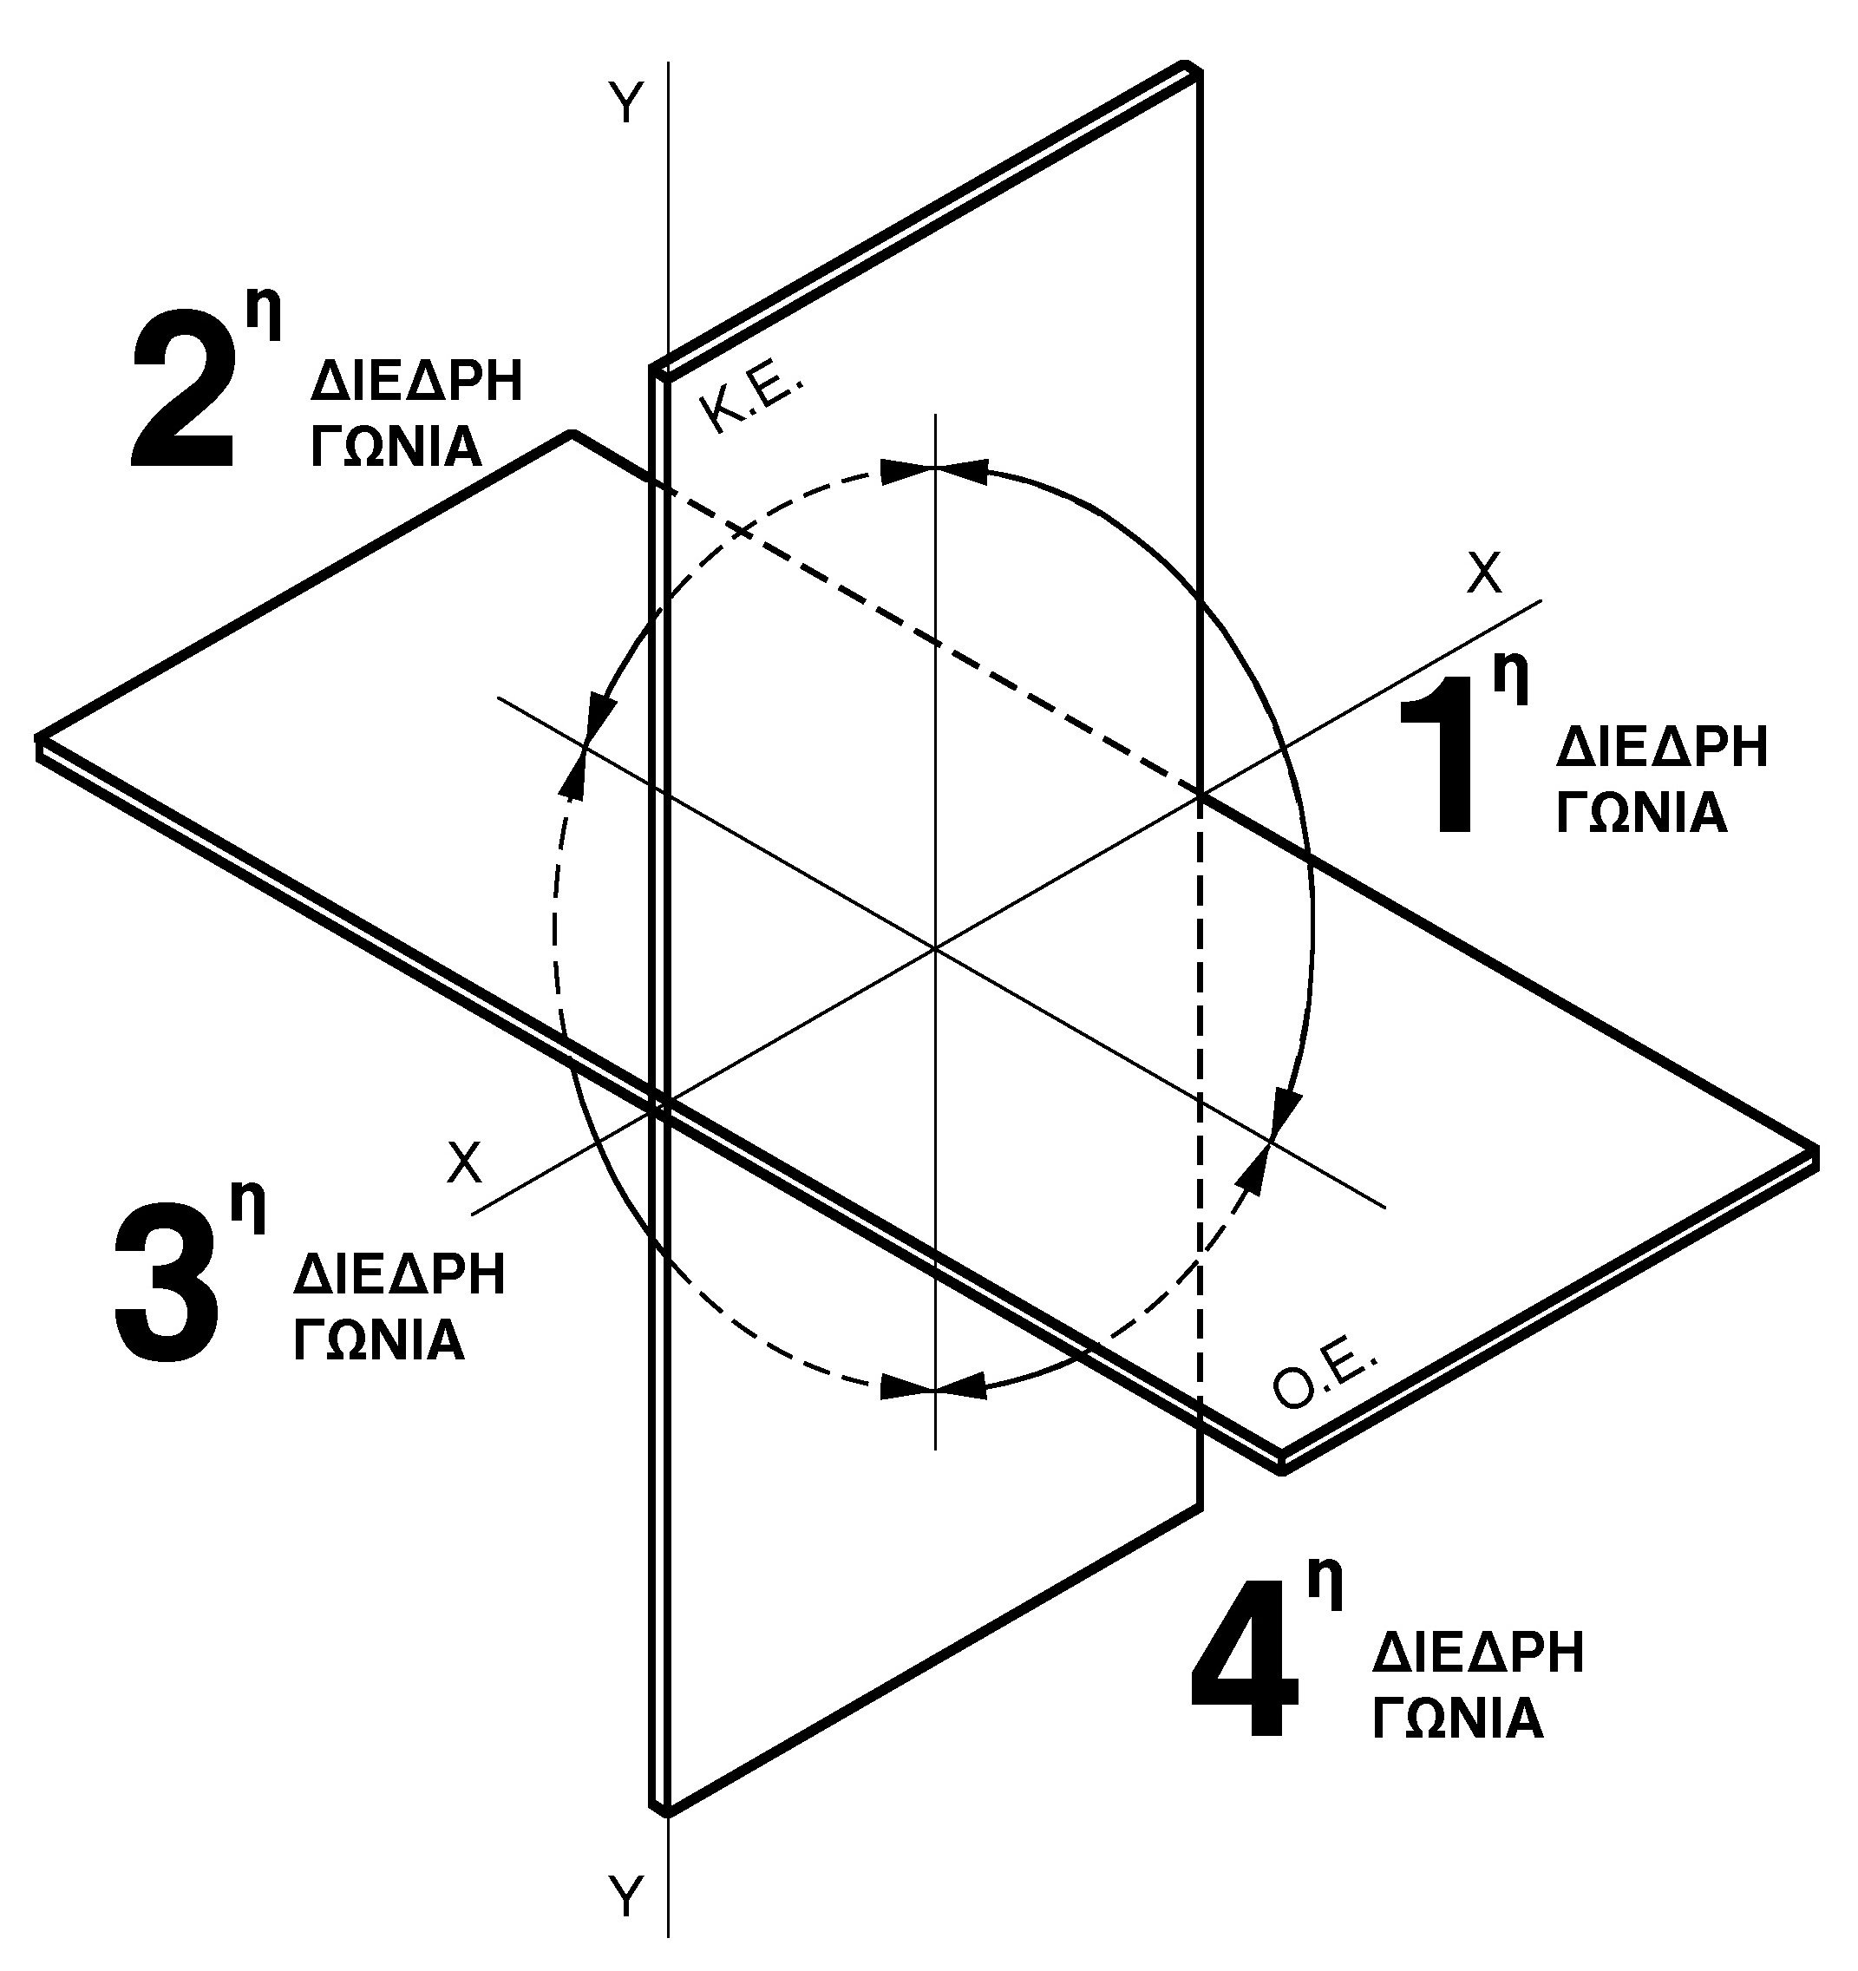
Προβολικά επίπεδα.
Υπάρχουν άπειρες θέσεις προβολικών επιπέδων, καθώς και άπειρες θέσεις οπτικής παρατήρησης του αντικειμένου. Στο τεχνικό σχέδιο υιοθετούμε ένα σύστημα επιπέδων, κάθετων μεταξύ τους ώστε, με τις κατάλληλες προβολές, να σχηματίζουμε την πραγματική εικόνα του αντικειμένου με τις πραγματικές του διαστάσεις.
Για την ορθογραφική προβολή χρησιμοποιούμε σύστημα προβολικών επιπέδων, που αποτελείται από ένα οριζόντιο επίπεδο (Ο.Ε.) και ένα κατακόρυφο επίπεδο (Κ.Ε.), τα οποία τέμνονται κάθετα μεταξύ τους, σχηματίζοντας 4 δίεδρες γωνίες 1η, 2η, 3η και 4η δίεδρη γωνία.

Slide 5
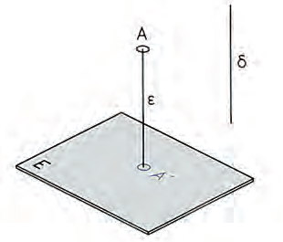
Προβολή σημείου σε επίπεδο.
Χαράζουμε από το σημείο Α κάθετη πάνω στο επίπεδο Ε. Το σημείο Α΄, όπου η κάθετη τέμνει το επίπεδο Ε. είναι η προβολή του σημείου Α.
Η ευθεία ΑΑ΄ ονομάζεται προβάλλουσα και είναι κάθετη πάνω στο επίπεδο Ε. Η προβολή ονομάζεται ορθή προβολή. Το επίπεδο Ε. Ονομάζεται προβολικό επίπεδο

Slide 6
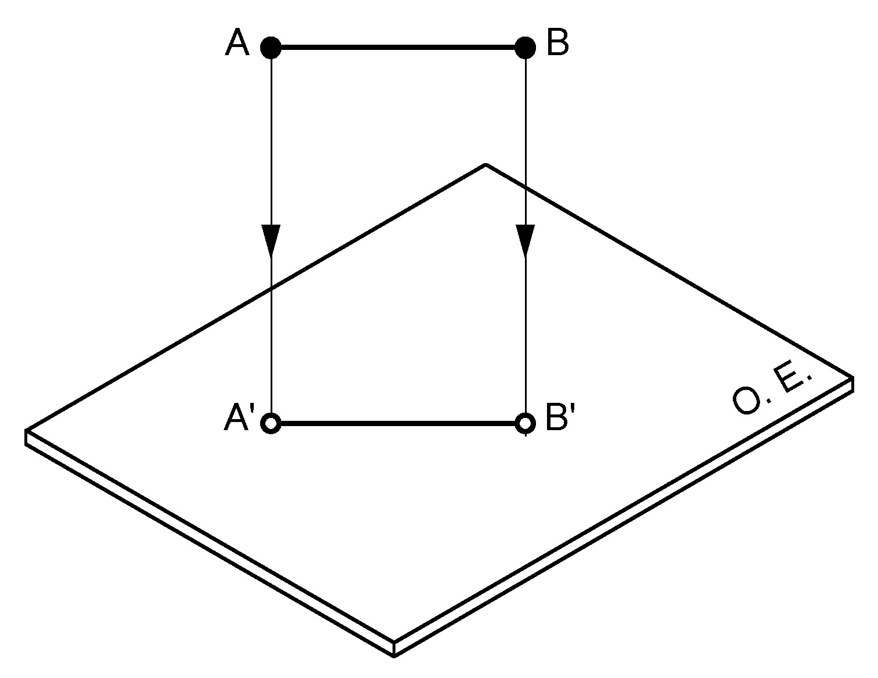
ΠΡΟΒΟΛΗ ΕΥΘΥΓΡΑΜΜΟΥ ΤΜΗΜΑΤΟΣ ΑΒ ΣΕ ΕΠΙΠΕΔΟ
α)Όταν το ευθύγραμμο τμήμα ΑΒ είναι παράλληλο με το προβολικό επίπεδο Ο.Ε., τότε η προβολή του είναι ευθύγραμμο τμήμα ίσο με το ευθύγραμμο τμήμα που προβάλλεται.

Slide 7
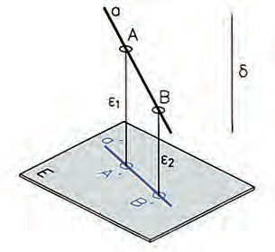
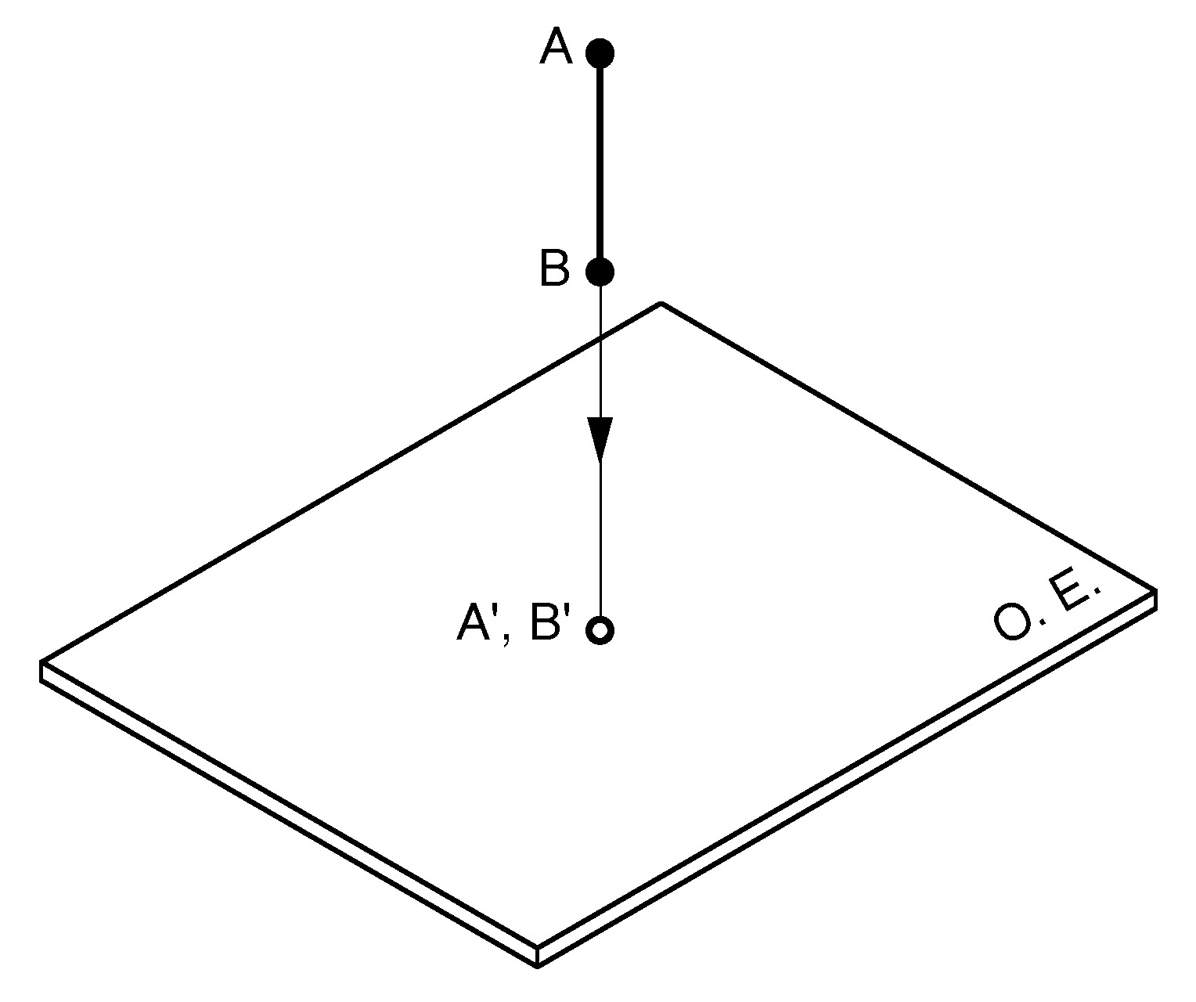
β) Όταν το ευθύγραμμο τμήμα ΑΒ σχηματίζει γωνία α μικρότερη από 90° με το προβολικό επίπεδο Ε., τότε η προβολή του είναι ευθύγραμμο τμήμα, μικρότερο από το πραγματικό.
(γ) Όταν το ευθύγραμμο τμήμα ΑΒ είναι κάθετο πάνω στο προβολικό επίπεδο Ο.Ε., τότε η προβολή του είναι ένα σημείο.

Slide 8
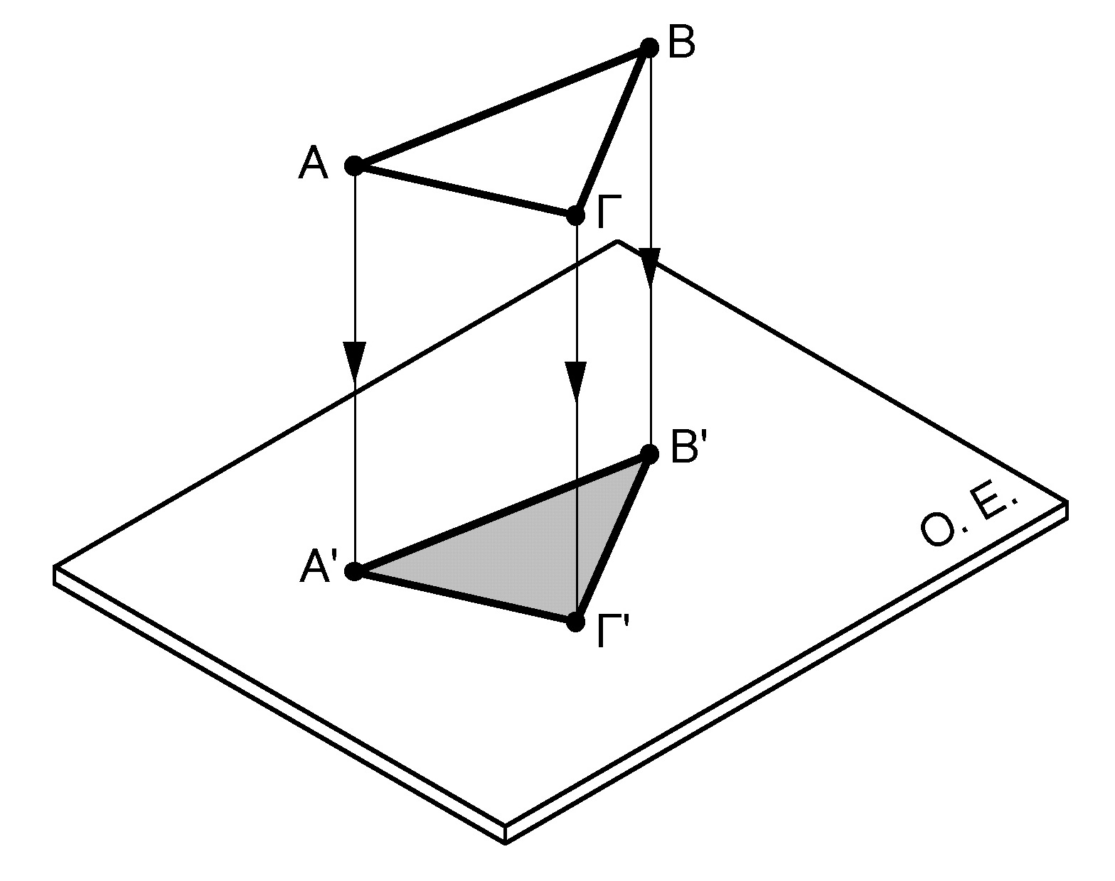
ΠΡΟΒΟΛΗ ΕΠΙΦΑΝΕΙΑΣ ΣΕ ΕΠΙΠΕΔΟ
Προβάλλουμε τα ευθύγραμμα τμήματα ΑΒ, ΒΓ, ΓΑ που περικλείουν την επιφάνεια, στο προβολικό επίπεδο Ο.Ε. Η επιφάνεια Α΄, Β΄, Γ΄ είναι η προβολή της επιφάνειας ΑΒΓ.
Ανάλογα με τη θέση της επιφάνειας σε σχέση με το προβολικό επίπεδο, έχουμε τις πιο κάτω περιπτώσεις:
(α) Όταν η επιφάνεια είναι παράλληλη με το προβολικό επίπεδο, η προβολή είναι ίση με την πραγματική επιφάνεια.

Slide 9
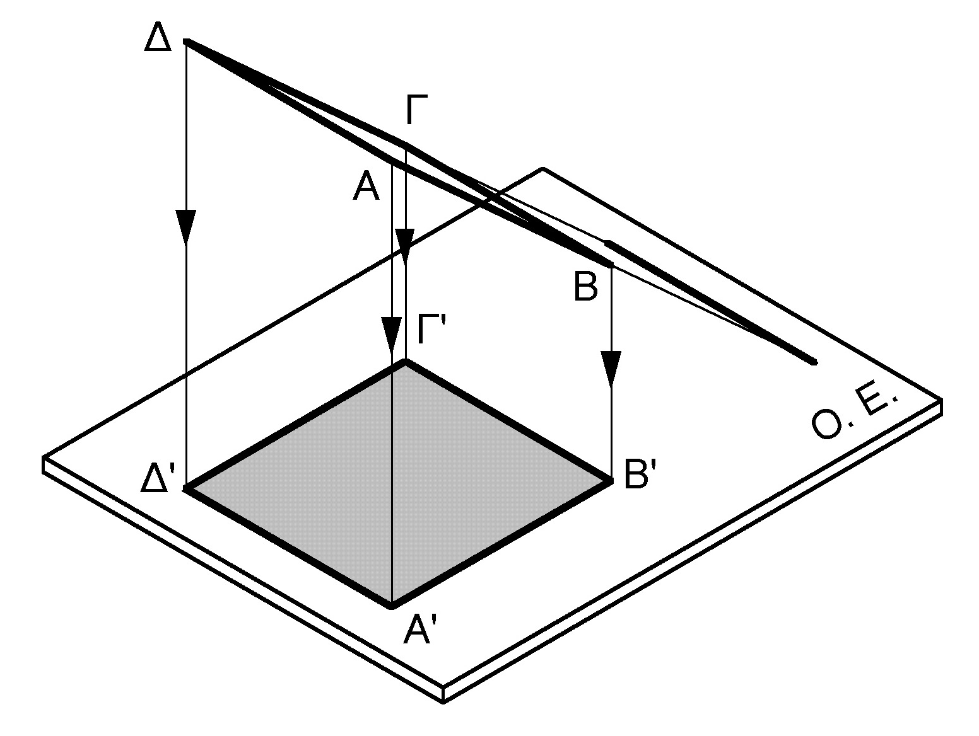
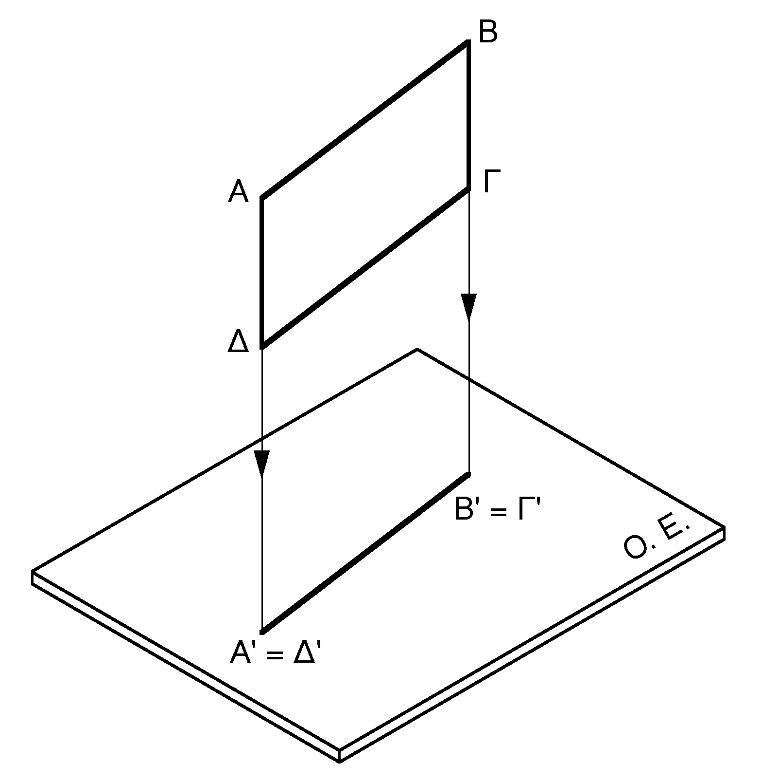
ΠΡΟΒΟΛΗ ΕΠΙΦΑΝΕΙΑΣ ΣΕ ΕΠΙΠΕΔΟ (συνέχεια)
(β) Όταν η επιφάνεια σχηματίζει γωνία με το προβολικό επίπεδο, η προβολή είναι μικρότερη από την πραγματική επιφάνεια.
(γ) Όταν η επιφάνεια είναι κάθετη στο προβολικό επίπεδο, η προβολή είναι ευθύγραμμο τμήμα.

Slide 10
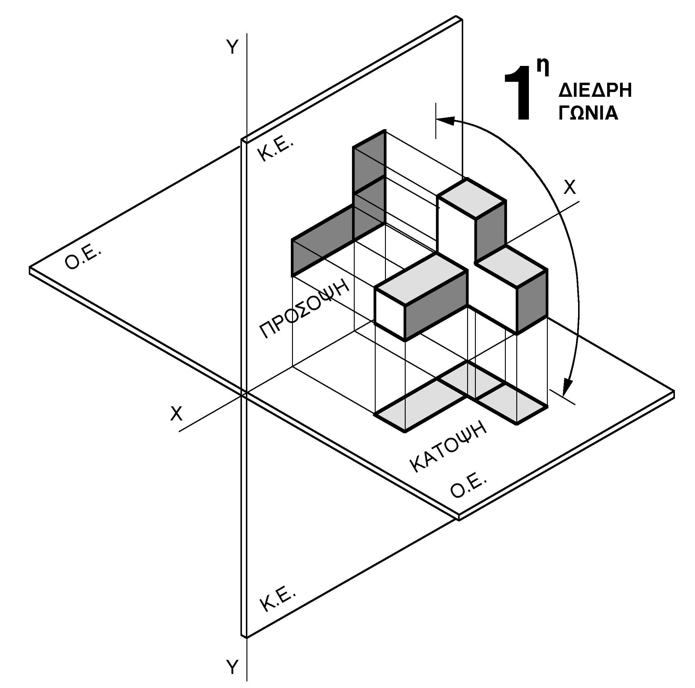
ΟΡΘΟΓΡΑΦΙΚΗ ΠΡΟΒΟΛΗ
Είναι το σύστημα στο οποίο παρουσιάζονται οι όψεις του αντικειμένου με όλες τις πραγματικές τους διαστάσεις (μήκος, πλάτος, ύψος).
Εφαρμόζονται δύο μέθοδοι ορθογραφικής παρουσίασης των αντικειμένων, όσον αφορά τη θέση τους στο σύστημα επιπέδων προβολής, η ευρωπαϊκή και η αμερικανική.

Slide 11
Στο πλαίσιο του μαθήματος ακολουθούμε το Ευρωπαϊκό σύστημα, που είναι και αυτό που εφαρμόζεται στην Ελλάδα.
Σύμφωνα μ’ αυτό, από το σύνολο των έξι όψεων ενός τρισδιάστατου αντικειμένου, χρησιμοποιούνται οι τρεις.

Slide 12
ΣΧΕΔΙΑΣΗ

Slide 13
Σχεδίαση προβολών
Κάθε τεχνικό σχέδιο θα πρέπει να περιέχει πληροφορίες που θα διευκολύνουν την κατασκευή του αντικειμένου που παρουσιάζεται σε αυτό. Το κυριότερο πρόβλημα βρίσκεται στο γεγονός ότι θα πρέπει να παρουσιαστεί σε δύο διαστάσεις, ένα τρισδιάστατο αντικείμενο.
Για να ξεπεράσουμε το πρόβλημα αυτό:
πραγματοποιούμε σχεδίαση των τριών όψεων (προβολών) του αντικειμένου.
τοποθετούμε διαστάσεις στις προβολές.

Slide 15
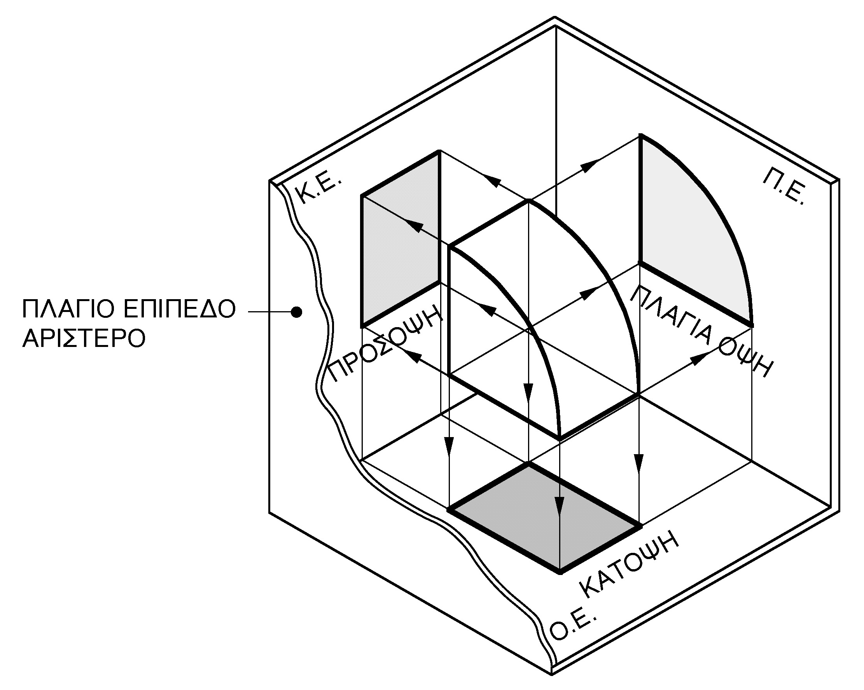
Αναγκαία είναι η προβολή του αντικειμένου τουλάχιστον σε τρία επίπεδα για την πλήρη κατανόηση της μορφής, του σχήματος και των διαστάσεων ενός αντικειμένου.
Προβολή του αντικειμένου στο Ο.Ε., το Κ.Ε., και Π.Ε δηλαδή έχοντας την πρόσοψη, την κάτοψη και την πλάγια όψη.

Slide 16
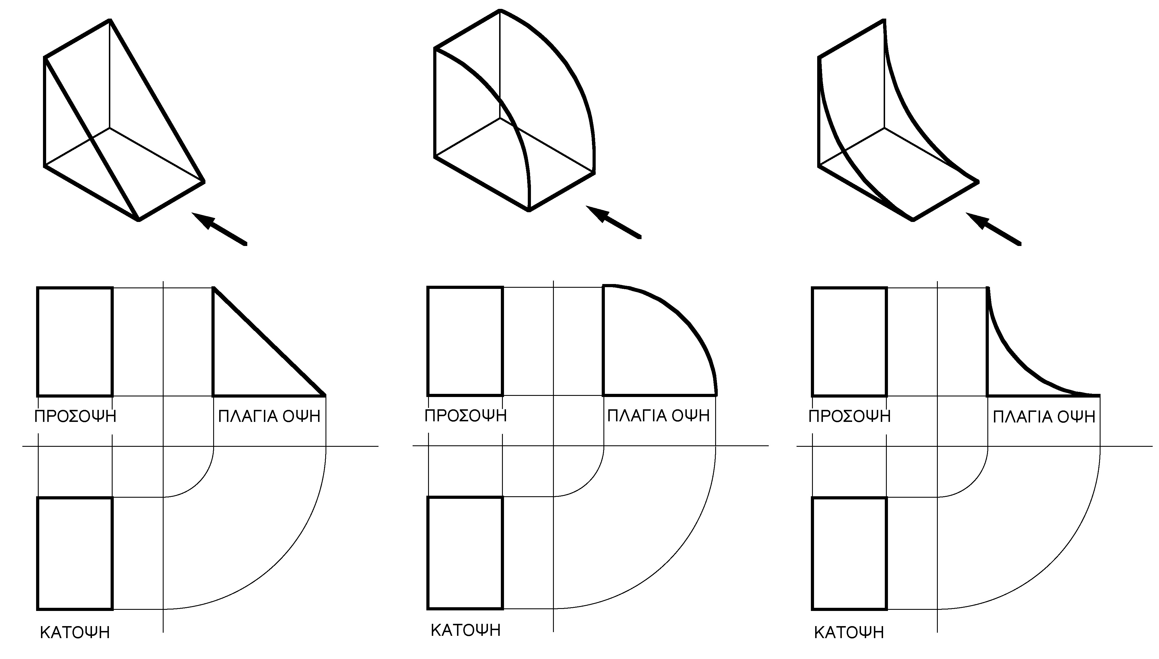
Η αναγκαιότητα σχεδίασης και της πλάγιας όψης των αντικειμένων φαίνεται στα παρακάτω σχήματα όπου διαφορετικά αντικείμενα έχουν την ίδια πρόσοψη και κάτοψη.

Slide 17
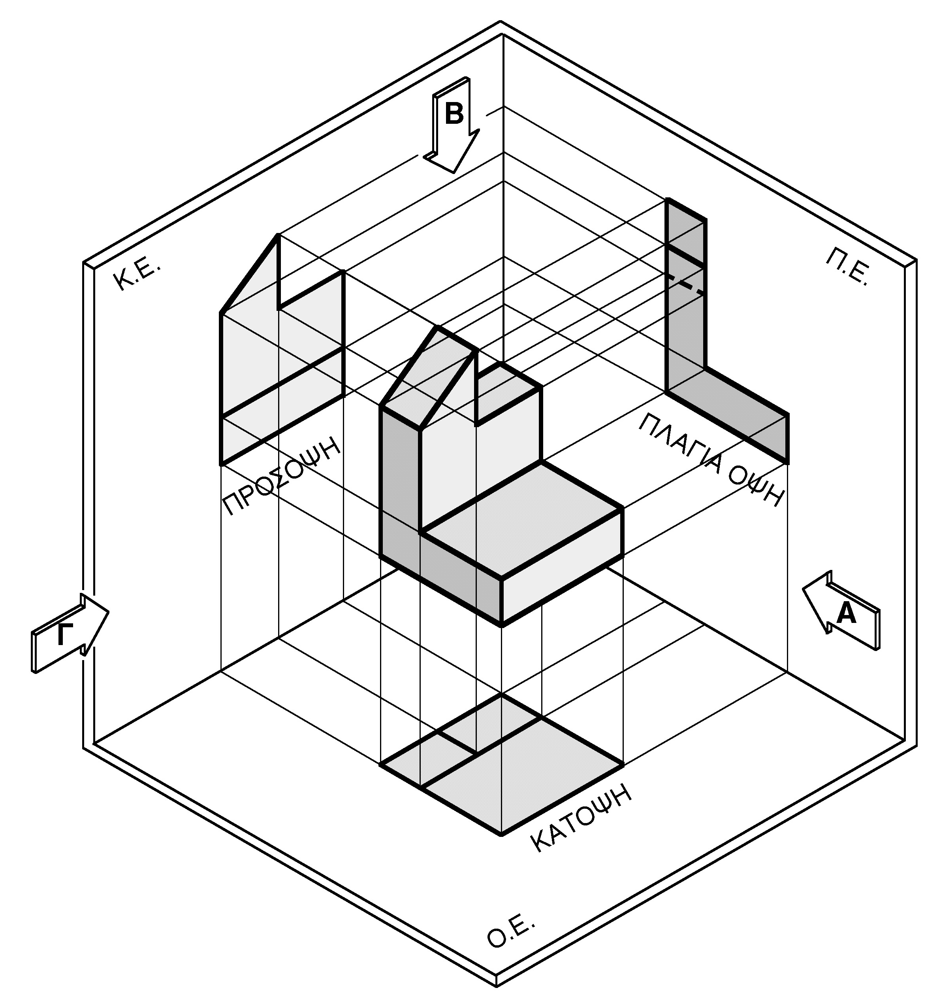
Το αντικείμενο βρίσκεται στην 1η δίεδρη γωνία η οποία σχηματίζεται από τα τρία βασικά επίπεδα: το οριζόντιο επίπεδο (Ο.Ε.), το κατακόρυφο επίπεδο (Κ.Ε.) και το πλάγιο επίπεδο (Π.Ε.).
Στο κατακόρυφο προβολικό επίπεδο προβάλλεται η πρόσοψη του αντικειμένου παρατηρώντας το από τη θέση Α.
Στο οριζόντιο προβολικό επίπεδο προβάλλεται η κάτοψη του αντικειμένου παρατηρώντας το από τη θέση Β.
Στο πλάγιο προβολικό επίπεδο προβάλλεται η πλάγια όψη του αντικειμένου παρατηρώντας το από τη θέση Γ.

Slide 18
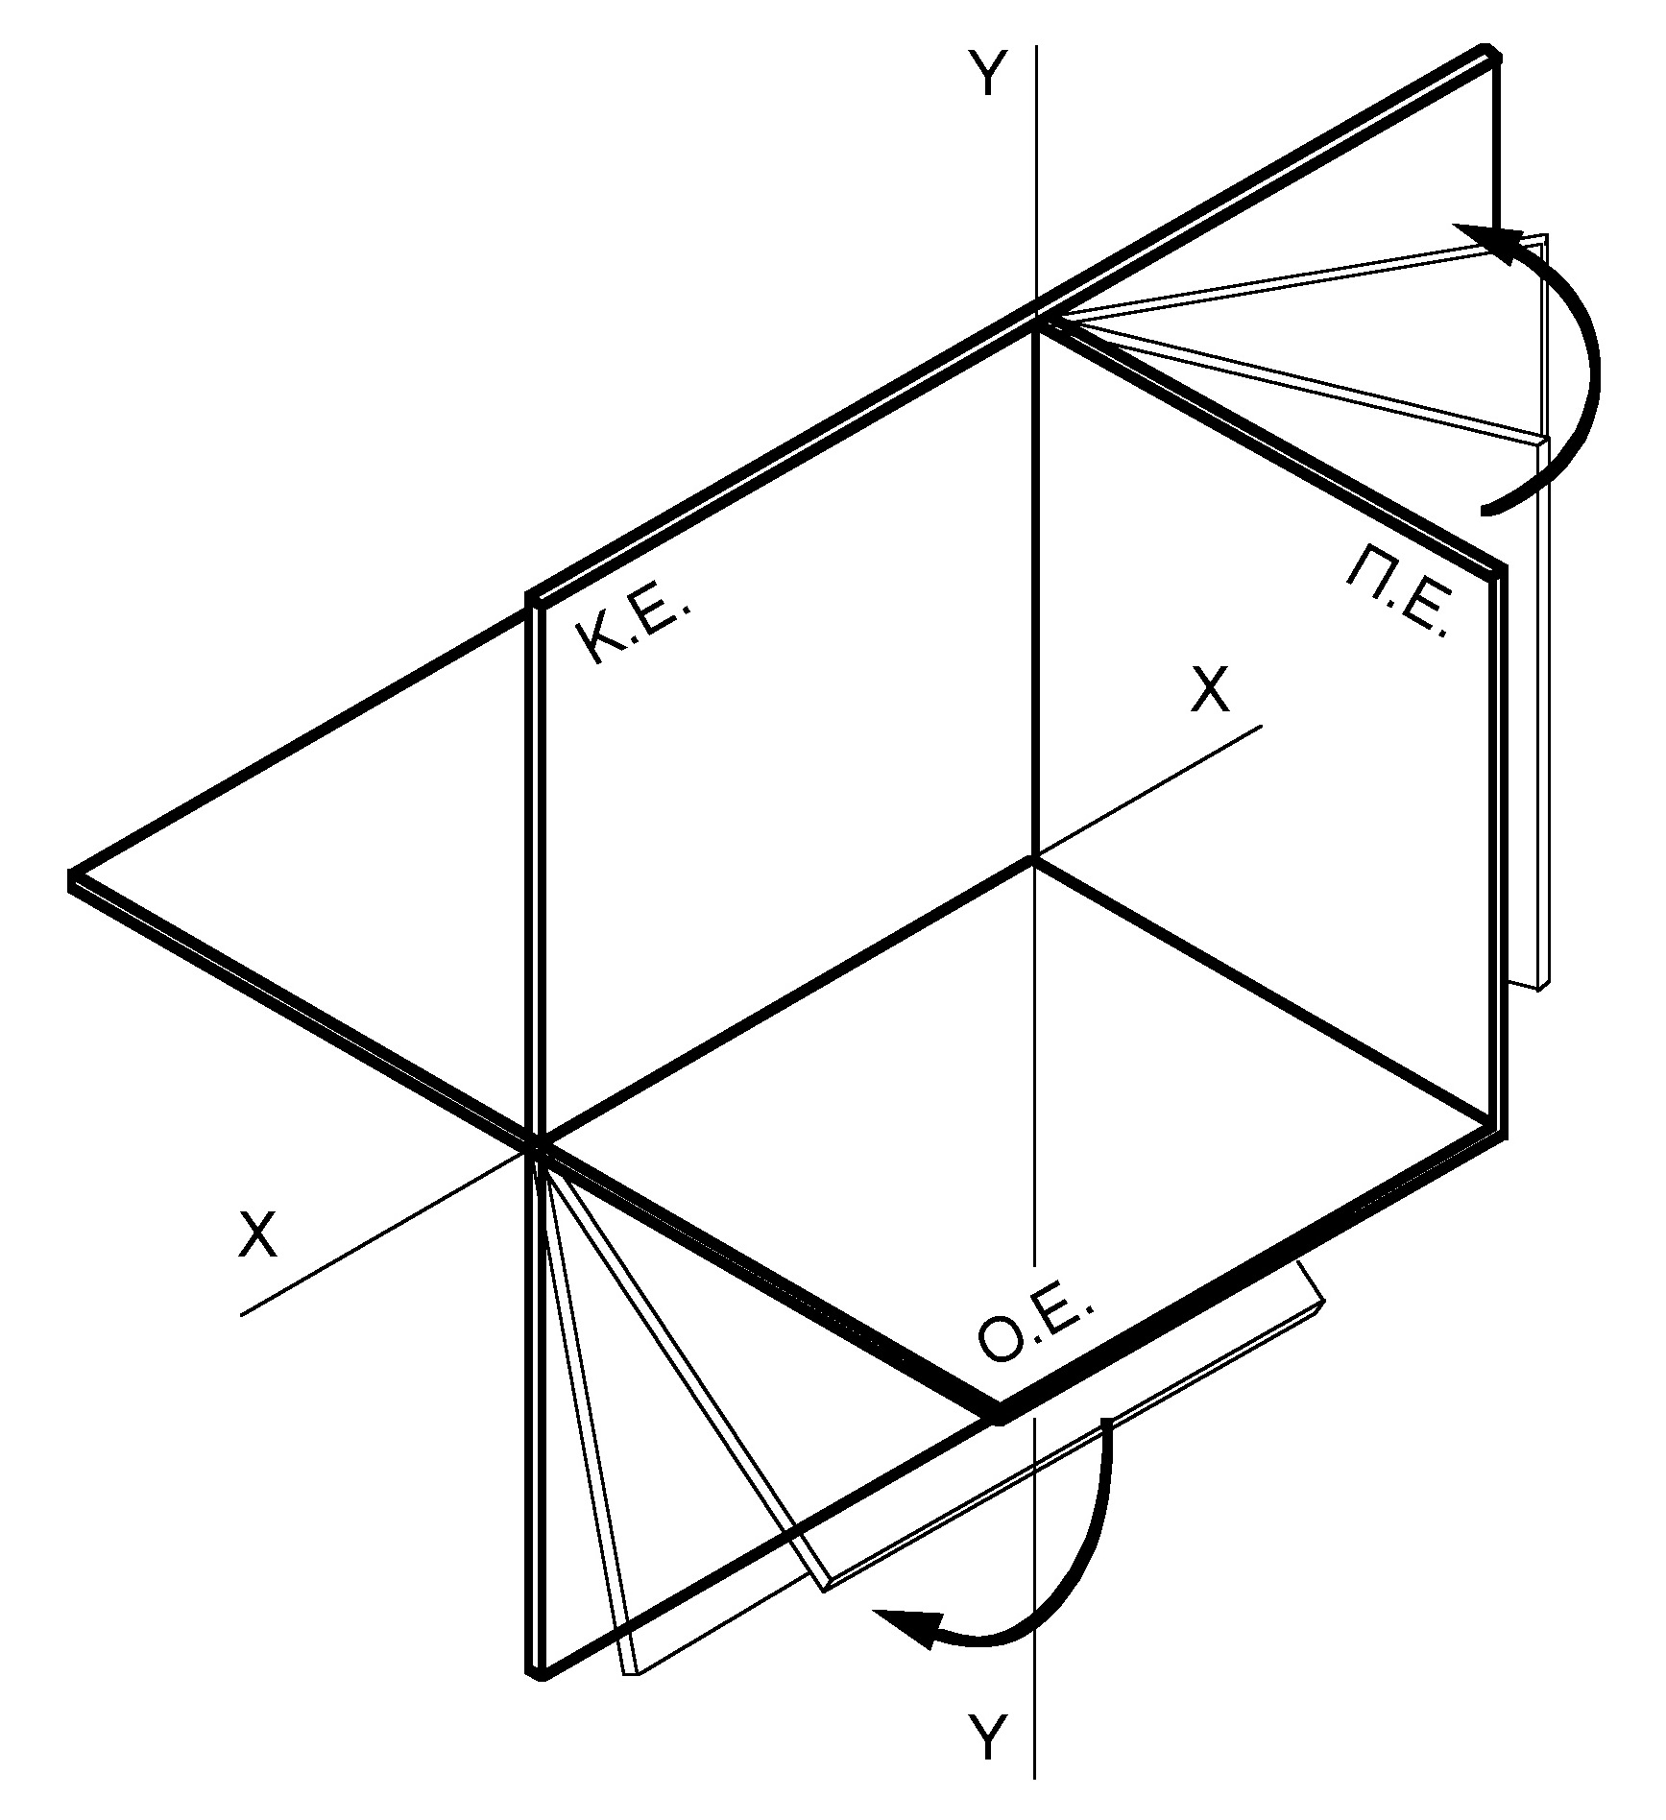
Τώρα για να παρουσιάσουμε το αντικείμενο σε επίπεδη επιφάνεια, σε ένα φύλλο σχεδίασης επιχειρούμε την κατάκλιση των επιπέδων προβολής.
Με την κατάκλιση, το Ο.Ε. περιστρέφεται γύρω από τον άξονα x, ώστε να συμπέσει με το Κ.Ε. το δε Π.Ε. περιστρέφεται, ώστε να ευθυγραμμιστεί με το Κ.Ε.

Slide 19
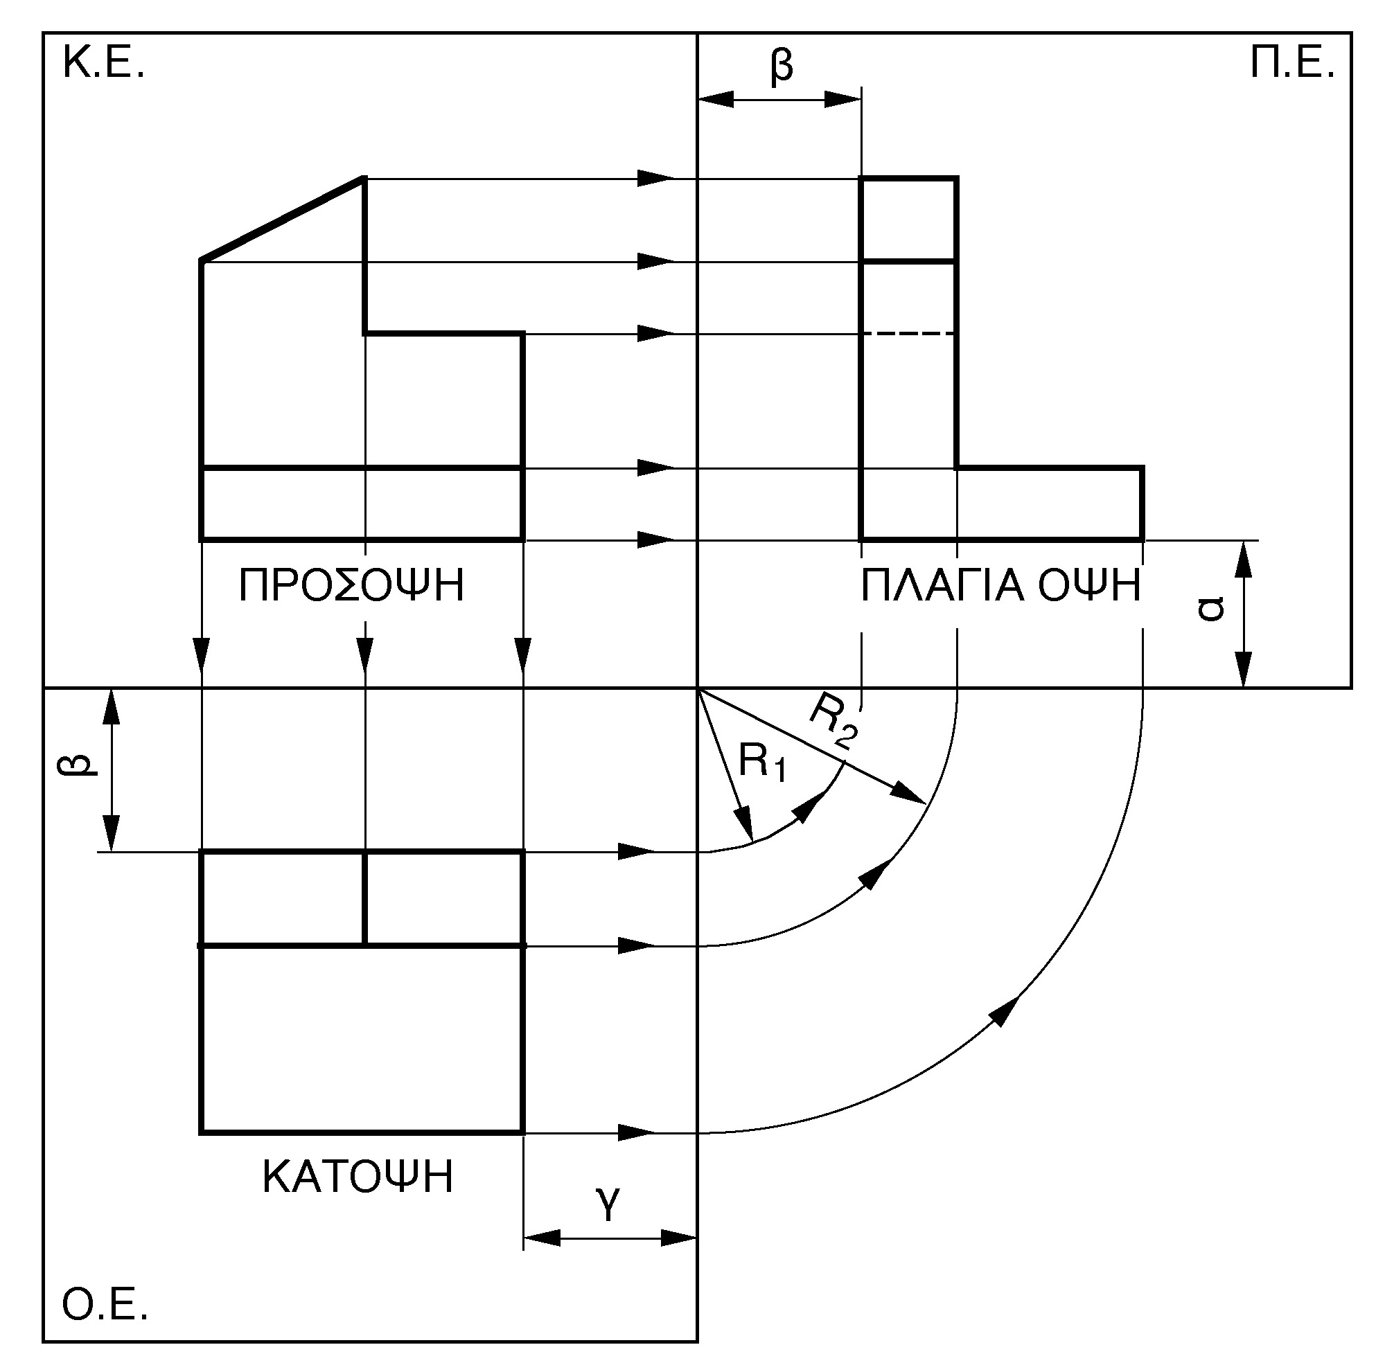
Αποτέλεσμα κατάκλισης.
Το αποτέλεσμα της κατάκλισης των επιπέδων μας δίνει την ορθογραφική σχεδίαση του αντικειμένου σε επίπεδη μορφή.
Η πρόσοψη παρουσιάζεται στο άνω μέρος πάνω στο κατακόρυφο επίπεδο,
Η κάτοψη ακριβώς στο κάτω μέρος πάνω στο οριζόντιο επίπεδο και
Η πλάγια όψη πλάγια δεξιά πάνω στο πλάγιο επίπεδο.

Slide 20
Η κάτοψη, δηλαδή η εικόνα που βλέπουμε κοιτάζοντας το αντικείμενο από πάνω και προβάλλεται σε ένα οριζόντιο επίπεδο που βρίσκεται κάτω από το αντικείμενο.
Η πρόσοψη, δηλαδή η εικόνα που βλέπουμε κοιτάζοντας το αντικείμενο από εμπρός και προβάλλεται σε ένα κατακόρυφο επίπεδο που βρίσκεται πίσω από το αντικείμενο.
Η αριστερή πλάγια όψη, είναι η εικόνα που βλέπουμε κοιτάζοντας το αντικείμενο από πλάγια αριστερά και προβάλλεται σε ένα κατακόρυφο επίπεδο που βρίσκεται στα πλάγια δεξιά (όπως κοιτάμε) του αντικειμένου.

Slide 21
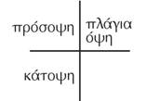
Οι τρεις όψεις τοποθετούνται σε ορθή γωνία. Ιδιαίτερη προσοχή πρέπει να δοθεί στη σχεδίαση, ώστε οι όψεις να ταιριάζουν μεταξύ τους.
Κατά τη σχεδίαση των όψεων ενός αντικειμένου:
οι ορατές ακμές του αντικειμένου παριστάνονται από πλήρεις γραμμές.
Οι μη ορατές παριστάνονται από διακεκομμένες γραμμές.
Αν συμπίπτει πλήρης γραμμή με διακεκομμένη επικρατεί η πλήρης.

Slide 22
Στην Εικόνα φαίνεται ένα στερεό αντικείμενο και οι τρεις όψεις του.

Slide 23
Παράδειγμα
Στο σχήμα που ακολουθεί δίνονται οι όψεις του αντικειμένου που φαίνεται δίπλα, στην ευρωπαϊκή μέθοδο σχεδίασης.

Slide 24
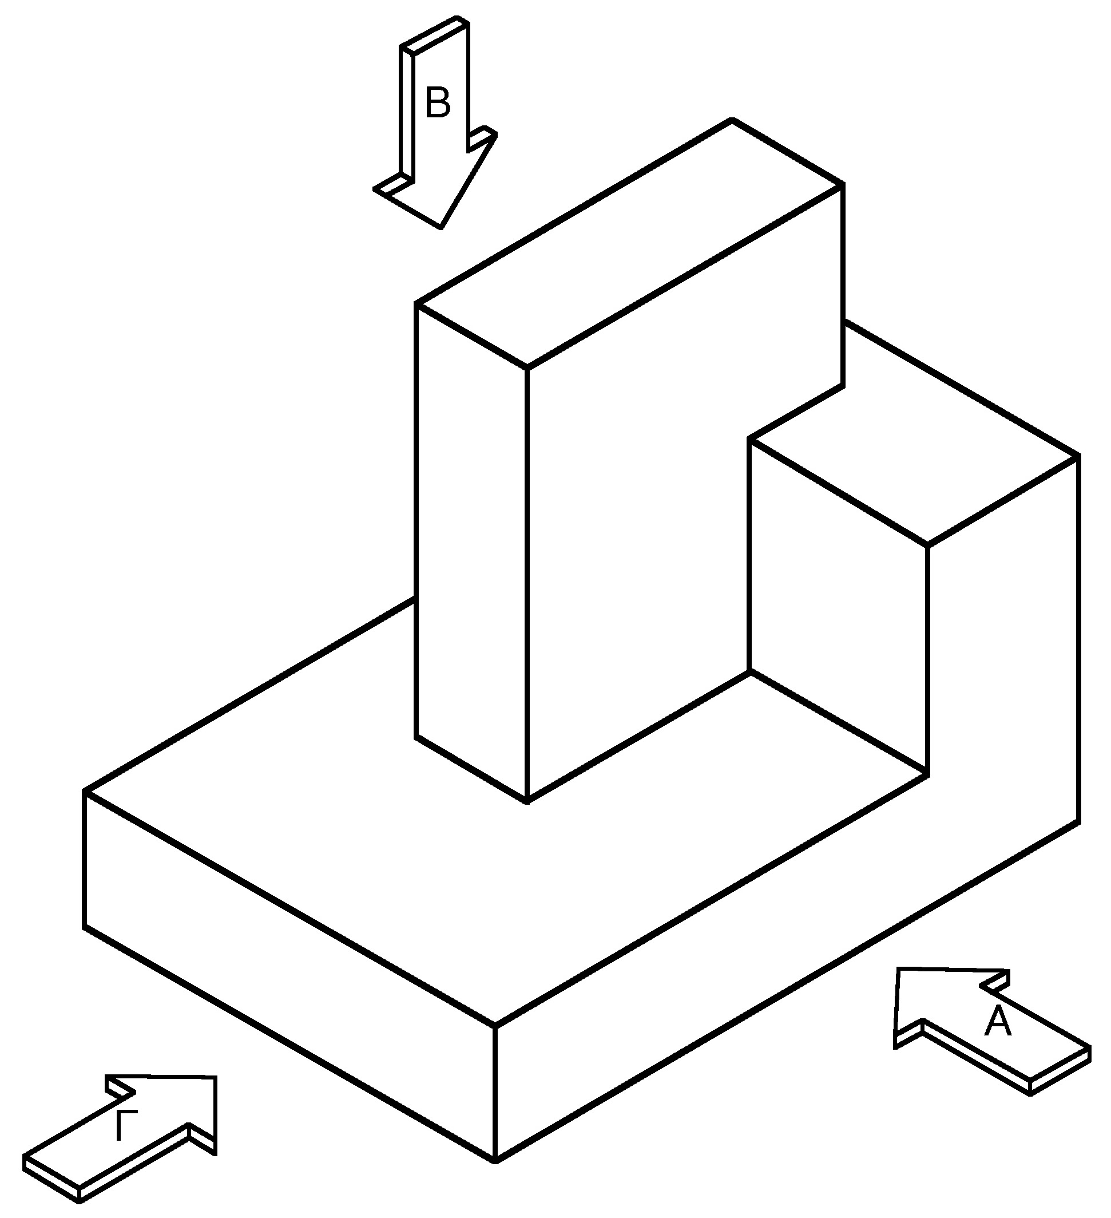
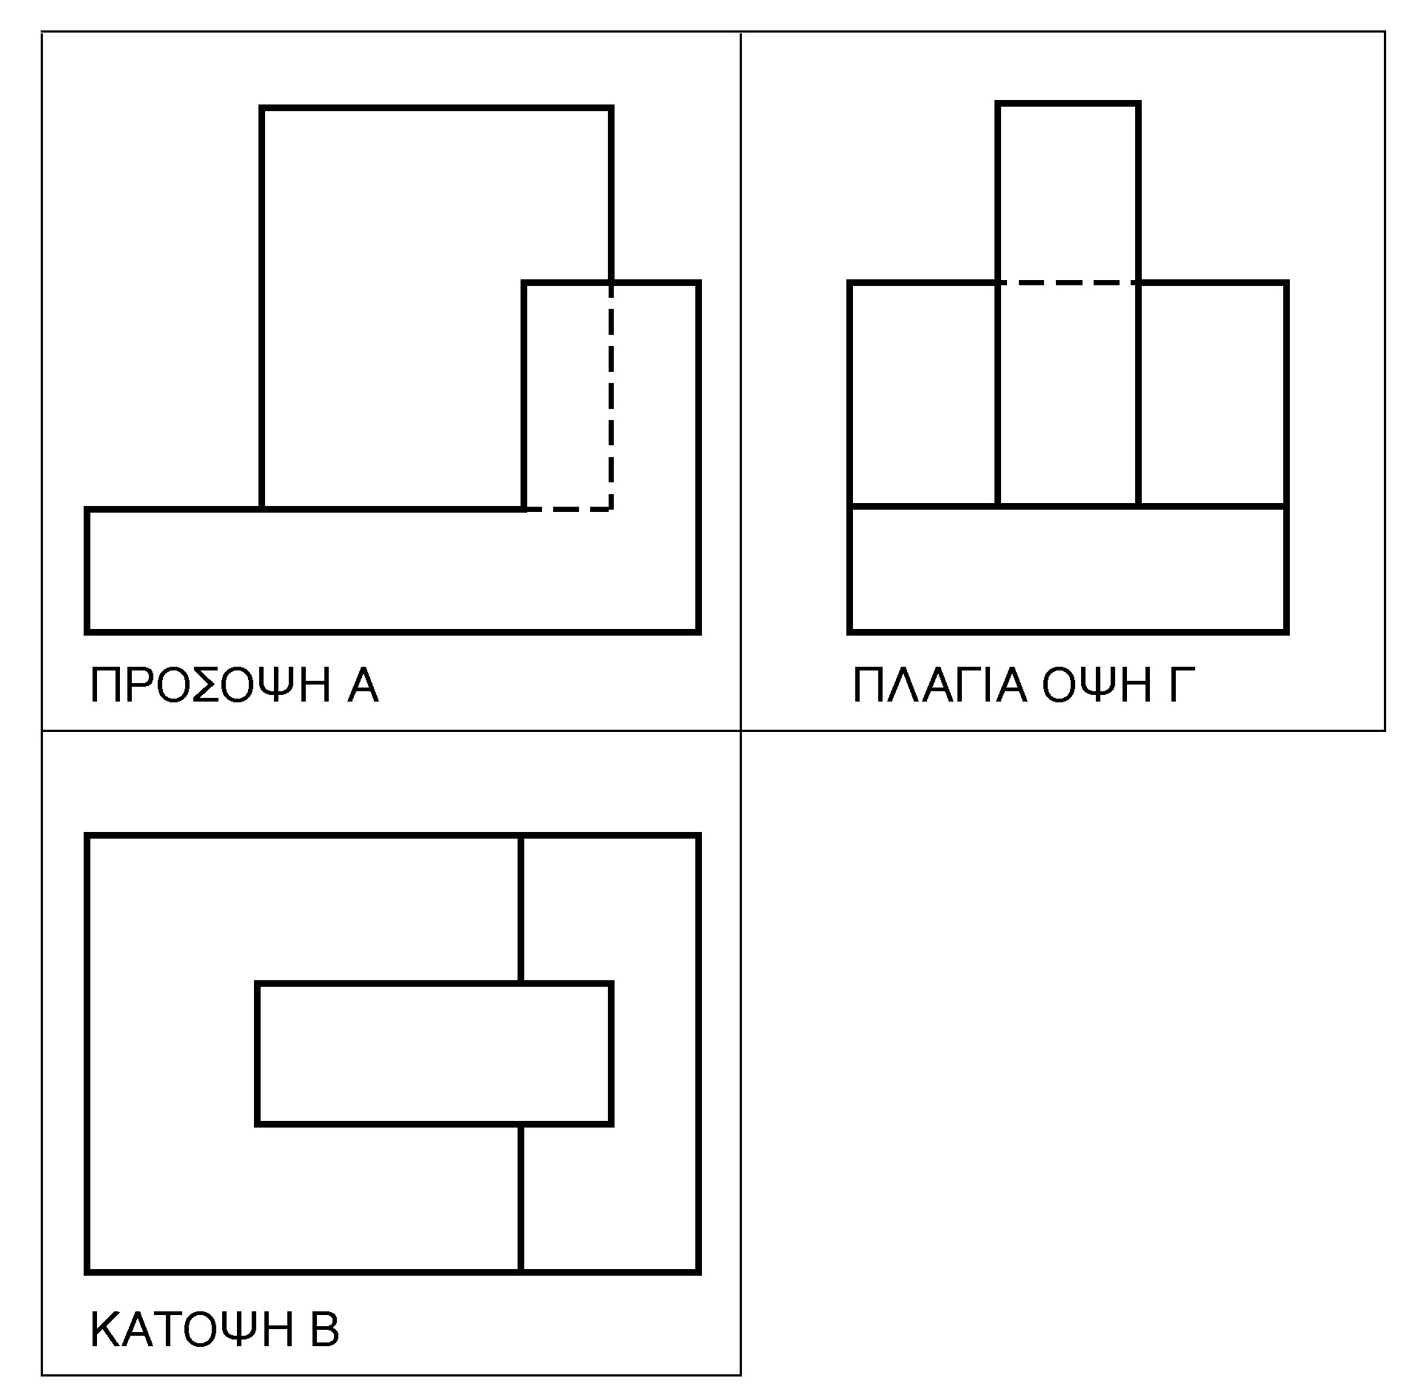

Slide 25
ΑΞΙΟΛΟΓΗΣΗ ΦΩΤΟΔΕΝΡΟ
http://aesop.iep.edu.gr/node/21655/5874/#question23260
http://aesop.iep.edu.gr/node/21655/5416

Slide 26
ΠΑΙΧΝΙΔΙΑ
https://learningapps.org/watch?v=pazab0hfj20
https://learningapps.org/watch?v=perc8b2pt20
https://learningapps.org/view3131361
https://learningapps.org/view3131361
https://learningapps.org/watch?v=p5nqq99rc20
https://learningapps.org/watch?v=p66qsrput20

